Slide 1
MINI PROJECT 0
William Trace LaCour (WTL6C)

Slide 2
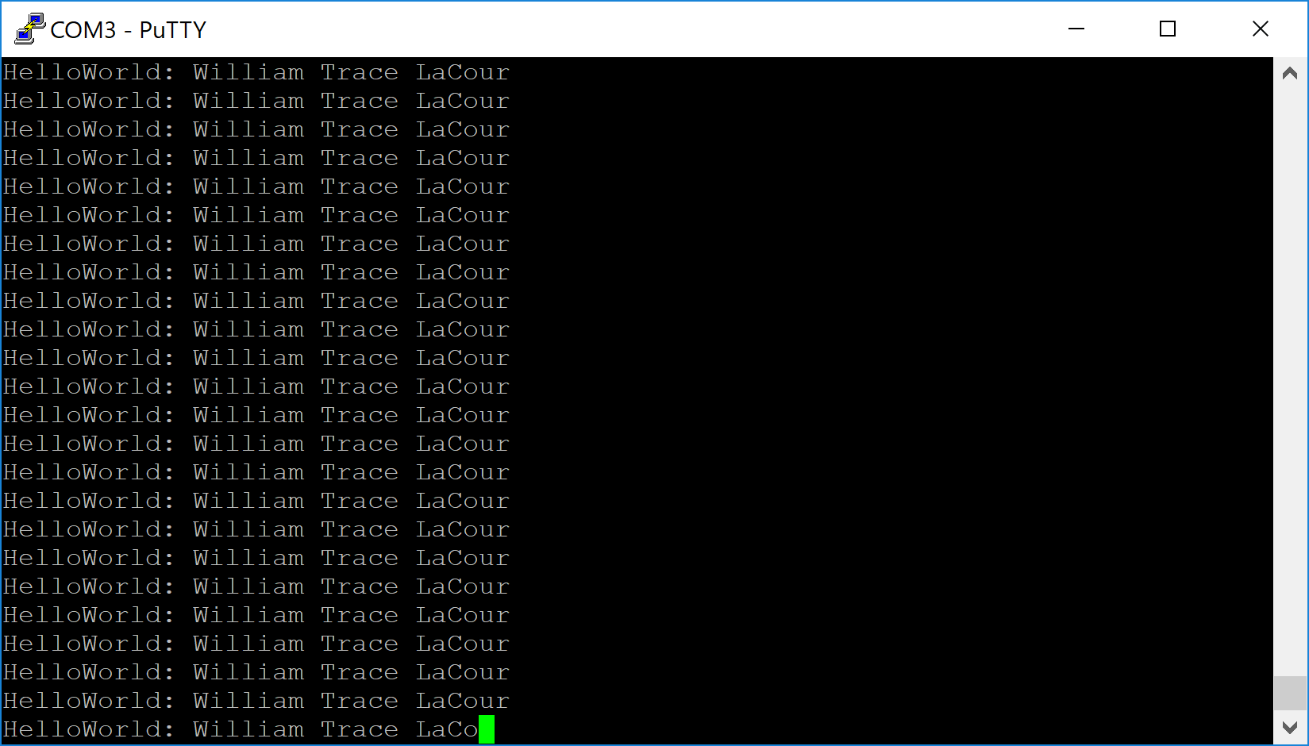
BOARD OUTPUT

Slide 3
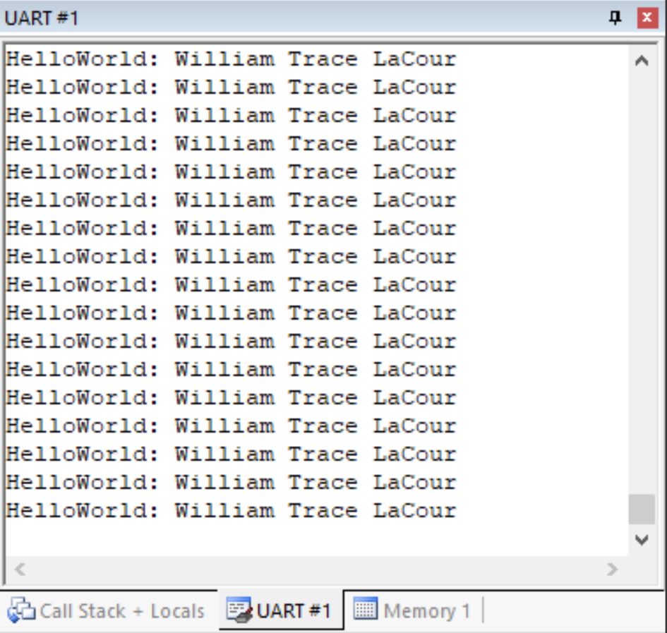
Sim OUTPUT

Slide 4
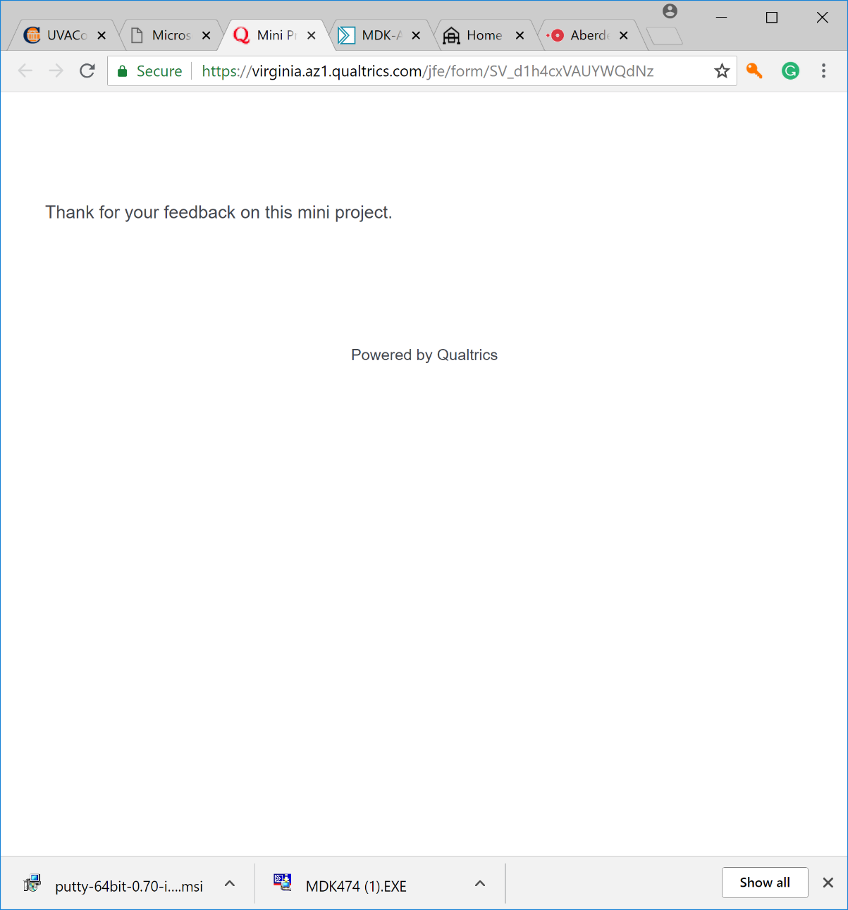
Survey

